Slide 1
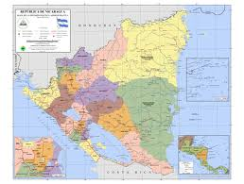
AVANCES DEL PROCESO DE MODERNIZACION DE LAS COMPRAS PUBLICAS EN NICARAGUA:
1º Nuevas leyes de contrataciones publicas
MARCO JURIDICO
(1)
2º. Promoción a la Micro, Pequeña y Mediana Empresa - Capacitación y Registro de Proveedores gratuitos
6º El MHCP y la DGCE Lideran el Proceso del Modernización del SNCP
POLITICAS PUBLICAS
(2)
LIDERAZGO
(6)
Text
SNCP
PRESU
PUESTO
(5)
COMPRAS ELECTRONICAS
(3)
5º Del Tesoro y Cooperación internacional (BID, BM, OEA, RICG, Países amigos)
PROFESIONA
LIZACION
(4)
3º Disponibilidad de Portal Electrónico - Etapa Difusión Procesos de Compras
4º Dar salto cualitativo de la Operatividad a la Gerencia de la Compra

